Slide 1

Что такое ХОХЛОМА
Урок технологии, 2 класс
Работу выполнила:
Киселева Наталия Михайловна,
учитель начальных классов,
ГБОУ СОШ № 152
г. Санкт-Петербург

Slide 2

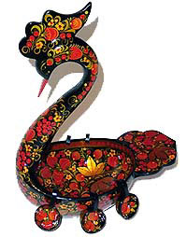
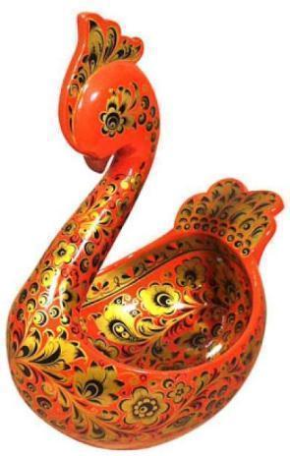
Хохломская роспись,
Алых ягод россыпь,
Отголоски лета
В зелени травы.
Рощи, перелески,
Шелковые всплески,
Солнечно-медовой
Золотой листвы.
У красы точеной
Сарафан парчовый,
По волнам узоров
Яхонты горят.
Что за чародеи
Хохлому одели
В этот несказанный
Праздничный наряд?
(П. Синявский)

Slide 3
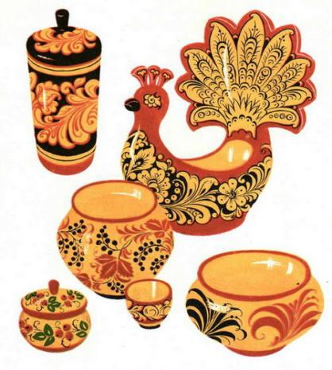
Хохломская роспись, русский народный художественный промысел; возник в 17 в.
Название происходит от села Хохлома.
Декоративная роспись на деревянных изделиях отличается тонким растительным узором, выполненным красным и черным (реже зеленым) тонами и золотом по золотистому или чёрному фону.

Slide 4
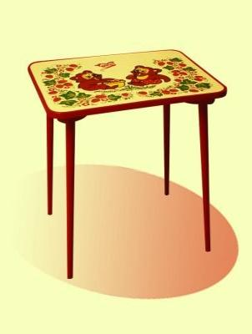
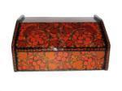

В Заволжье, по берегам рек Керженец и Узола издавна жили мастера, изготовлявшие деревянную посуду. Свои изделия мастера делали похожими на драгоценные золотые и расписывали их орнаментом.
Хохлома - это торговое село, где продавали такую посуду. Отсюда она расходилась по крупнейшим ярмаркам всей России.
Изделия, выполненные с помощью техники окраски, характерной лишь для этих мест, стали называть Хохломой. Постепенно хохломской стиль росписи стали применять и для оформления книг, шкатулок, мебели, а иногда — и целых помещений.

Slide 5
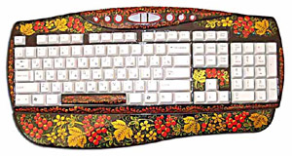


Посуда Хохломы создаёт ощущение жаркого пламени. Она практична и нарядна. Она поражает своей удивительной красотой. Не случайно Хохлома так любима не только туристами, но и самими россиянами.
В моду сейчас постепенно возвращается искусство Древней Руси с ее характерными самобытными элементами. Хохлома – это снова модно и стильно!

Slide 6
Хохломская
легенда

Slide 7
Рассказывают, жил в давние времена в Москве мастер - иконописец. Царь ценил его мастерство и щедро награждал за труды. Любил мастер своё ремесло, но больше всего любил он вольную жизнь, и однажды тайно покинул царский двор и перебрался в глухие керженские леса. Так и появились первые золотые расписные хохломские чашки.
Дошла слава мастера до царя, и повелел он отряду стрельцов найти беглеца и привести.
Узнал мастер о такой беде, собрал односельчан и раскрыл им секреты своего ремесла. А утром, когда вошли в село царские посланцы, увидели все, как горит ярким пламенем изба художника. Сгорела изба, а самого мастера нигде не нашли.
Исчез мастер, но не исчезло его мастерство. С тех пор оно передаётся из рук в руки, от учителя к ученику.

Slide 8
План
работы

Slide 9
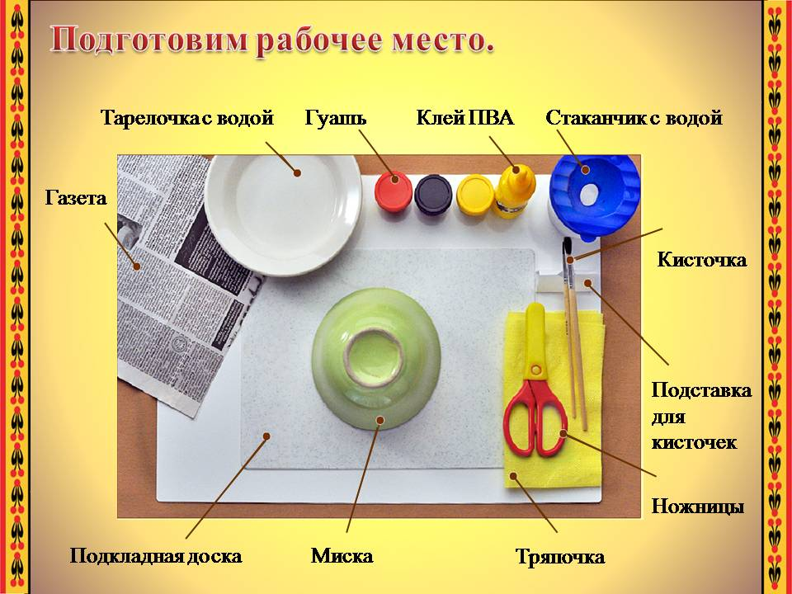

Slide 10
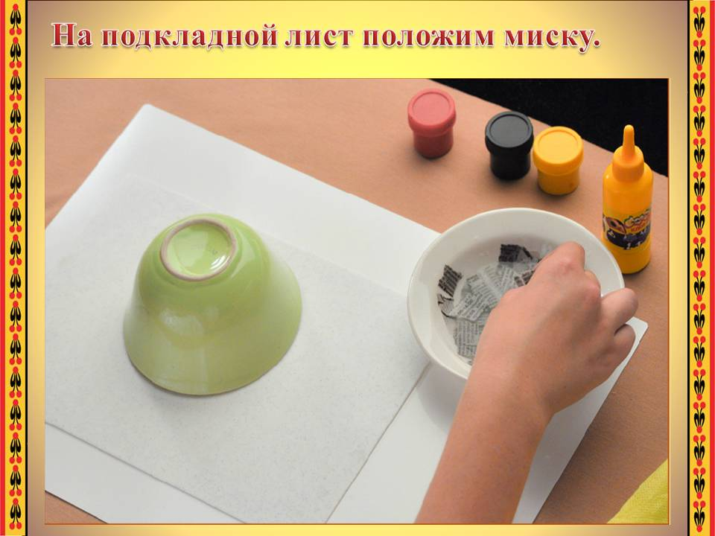

Slide 11
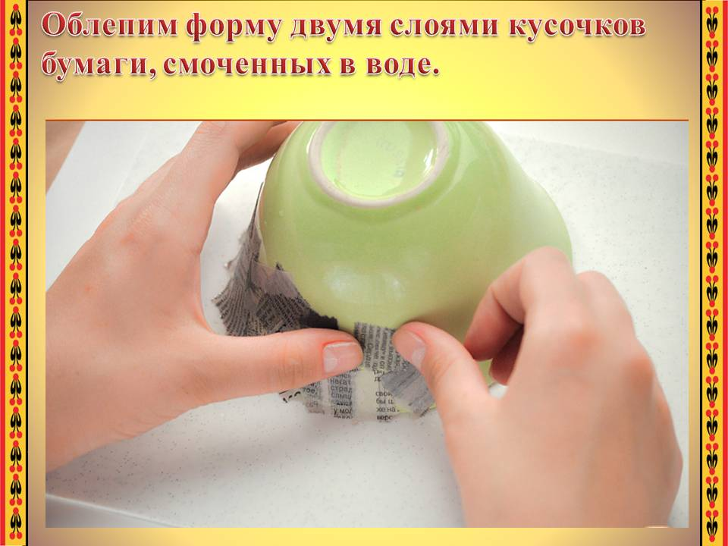

Slide 12
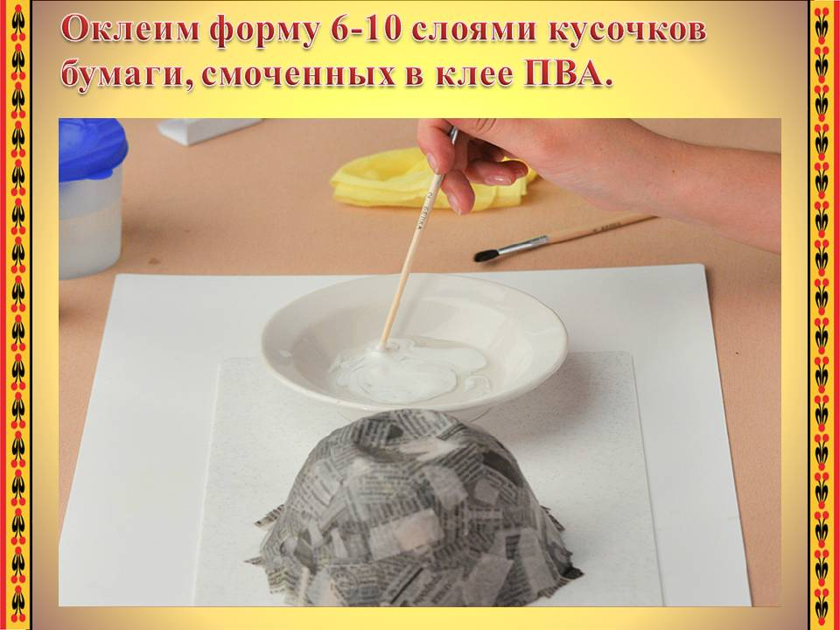

Slide 13
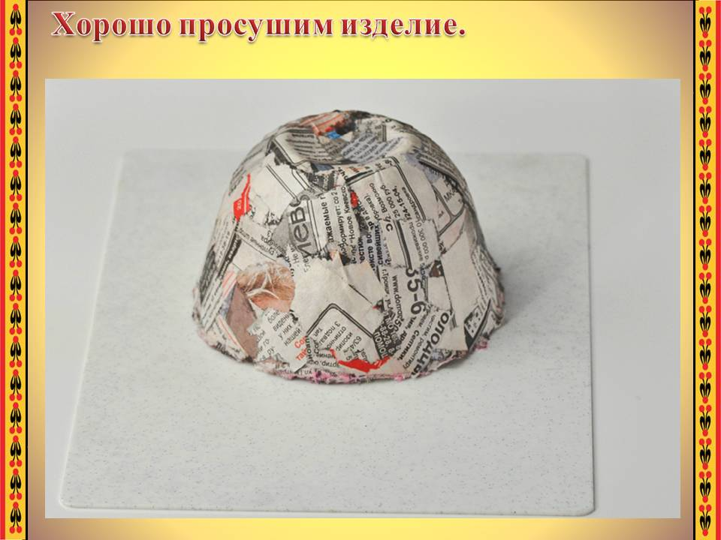

Slide 14
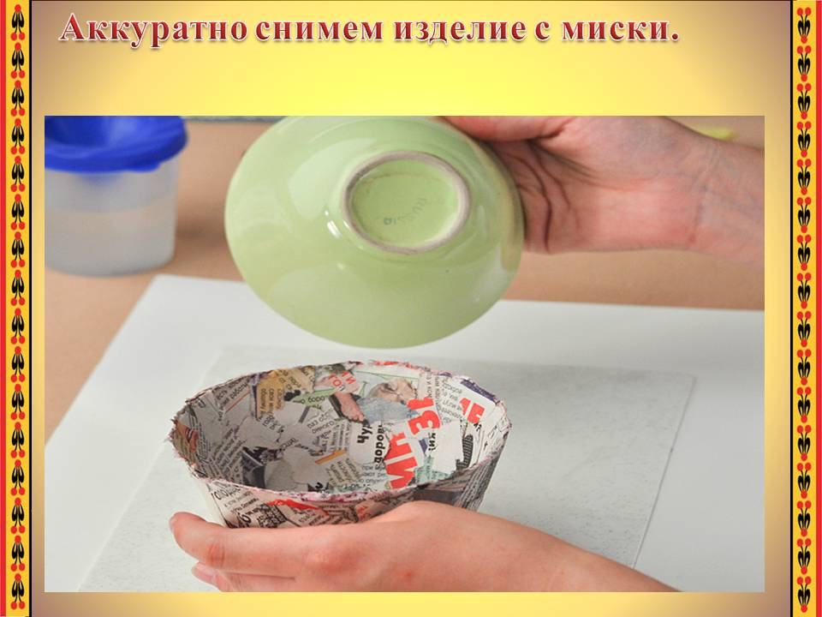

Slide 15
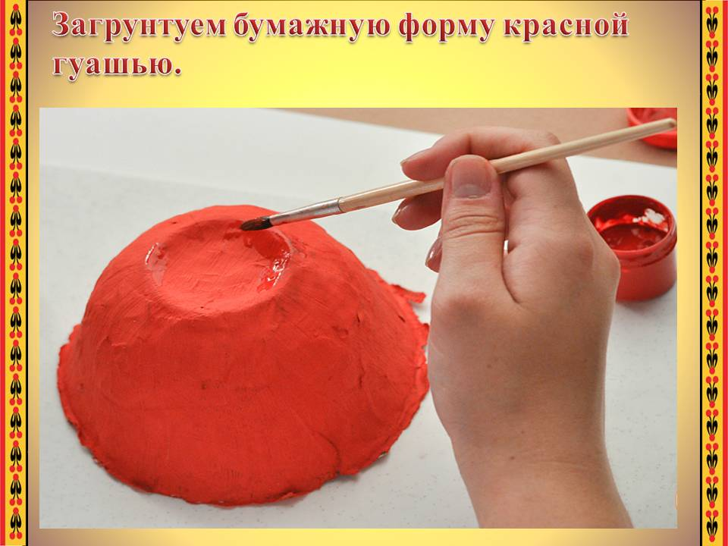

Slide 16


Slide 17
Готовое изделие

Slide 18
Используемые источники:
Википедия. Хохлома
http://ru.wikipedia.org/wiki/%D0%A5%D0%BE%D1%85%D0%BB%D0%BE%D0%BC%D0%B0
Стихотворение «Хохлома! Хохлома!» Н.Глазков
http://stranamasterov.ru/node/635988
Картинки
http://images.yandex.ru/yandsearch?source=wiz&uinfo=sw-1239-sh-498-fw-1014-fh-448-pd-1&p=1&text=хохлома&noreask=1&pos=51&rpt

